Slide 1
Vezeték Nélküli Szenzorhálózatok Tervezési Kompromisszumai

Slide 2
A Probléma
Egy 100 csomópontból álló, elosztott vezeték nélküli szenzorhálózat, amely kritikus anomáliákat (pl. géphibákat) figyel.
Kihívások (Erőforrás-korlátok):
Energia: A csomópontok akkumulátorról működnek, az elemcserék költségesek. A rádiózás (TX/RX) a legnagyobb fogyasztó.
Sávszélesség: A rádiócsatorna szűkös, az ütközések adatvesztést okoznak.
Biztonság: A nyílt csatorna miatt a hálózat sebezhető a visszajátszásos (Replay) támadásokkal szemben.
A Mérnöki Cél: Olyan hálózati beállítások (trade-offok) megtalálása, amelyek garantálják a riasztások célba érését (PDR), de nem merítik le feleslegesen az akkumulátorokat.

Slide 3
A Modell
A keretrendszer: Saját fejlesztésű, diszkrét eseményű szimulátor (DES) Pythonban.
Implementált Rétegek (A protokollverem):
Fizikai / MAC: Log-normal shadowing csatorna, Állapotgépes energiamodell, ALOHA és CSMA/CA közeg-hozzáférés.
Routing / ARQ: Sink-fa alapú útválasztás, automatikus újraküldésekkel (ARQ).
Intelligencia (Edge AI): Node-oldali Z-Score anomáliadetektálás és delta-kódolás.
Biztonság: Szekvenciaszám-alapú Replay védelem.

Slide 4
Kísérletek
A Módszertan: Design Space Exploration (DSE) paraméter-söpréssel.
Vizsgált Paraméterek:
Adatkapcsolat: ALOHA vs. CSMA/CA.
Megbízhatóság (ARQ Limit): 0, 1, 3, vagy 5 újraküldés.
Adási teljesítmény (TX Power): Alacsony, Közepes, Magas.
Mérőszámok (Célfüggvények):
Csomagcélbaérési arány (PDR) maximalizálása.
Hálózati Energiafogyasztás (Joule) minimalizálása.

Slide 5
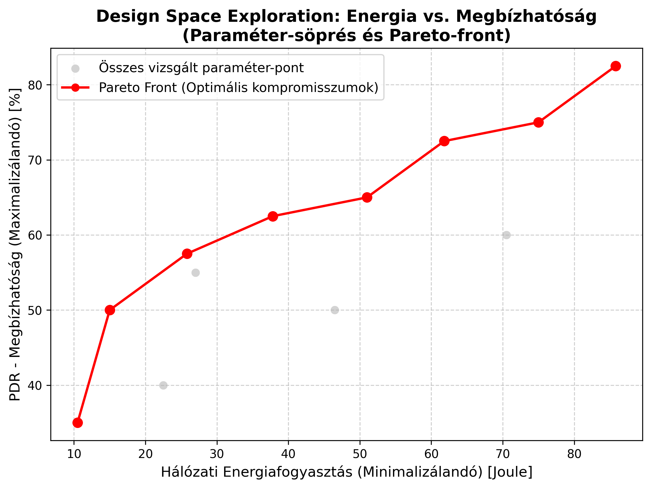
Eredmények
Intelligens Tömörítés Eredménye: Az Edge AI és az aggregáció önmagában >95%-os sávszélesség-megtakarítást ért el (csak a valódi anomáliák kerültek a csatornára). A Replay-védelem sikeresen blokkolta az azonosított behatolási kísérleteket.
A Pareto-Front (A Trade-off görbe):
Szélsőség 1 ("Brute Force"): Magas TX power, sok újraküldés $\rightarrow$ Közel 100% PDR, de brutális energiafogyasztás.
Szélsőség 2 ("Túl optimista"): Alacsony TX power, nulla újraküldés $\rightarrow$ Minimális energia, de kritikus adatvesztés (alacsony PDR).

Slide 6
Melyik beállítást választjuk?
A Kiválasztott "Arany Középút": Közepes adási teljesítmény, CSMA/CA protokoll, 3-as limitű ARQ (újraküldés).
Az Indoklás: * A matematikai dominancia-vizsgálat megmutatta, hogy ezen a ponton a PDR biztonságos, 90% feletti tartományban marad.
Az energiafogyasztás a "Brute Force" beállítás töredéke, ami lehetővé teszi a hálózat többéves, elemcsere nélküli üzemelését. A CSMA/CA sikeresen megakadályozta az ütközések nagy részét, a 3-as ARQ pedig kompenzálta a csatornazajt.

Slide 7
Tanulságok
Rendszerszintű gondolkodás: A WSN hálózatokban nincsenek "tökéletes" beállítások, csak kompromisszumok (trade-offok). Egy paraméter (pl. TX power) növelése lavinaszerű hatással van az energiára.
Az Edge AI ereje: Az adatok helyi (node-oldali) feldolgozása nagyságrendekkel több energiát takarít meg, mint bármilyen MAC-szintű trükközés. "A legolcsóbb bit az, amit el sem küldünk."
A Szimuláció Értéke: A diszkrét eseményű szimuláció (DES) és az automatizált Pareto-szűrés nélkül lehetetlen lett volna kitalálni az optimális paramétereket egy 100 csomópontos hálózatban.

